Slide 1
Ｇａｍｅ開発指南書１１
ActionＧａｍｅ開発
敵の当たり判定制御

Slide 2


・さて、続きを作っていきましょう。敵は動作はあと３つぐらいです。
仕様
・向いてる方向に前進します
・Blockに当たると方向転換
・主人公に当たると主人公を押します。
・主人公が頭に乗ると乗ります。
・Animationなどは主人公と同じ
・走りません。
・jumpしません。
・windowの下の枠に出ると死にます
・windowの左右の枠に出ても死にません。
・敵の左右に当たると主人公が押されるを作る
shootingGameの時は当たっているかどうかぐらいでしたが、ActionGameでは上下左右や同時に複数と当たった場合は
など様々な事を考えないといけません。このlibraryでも他のobjectと当たった時の「角度」「距離」を取ることができます。
また、同時に複数のobjectと当たった時でも情報を取ることができる
2体と当たっている
1体目は 0°距離63
2体目は270°距離63

Slide 3
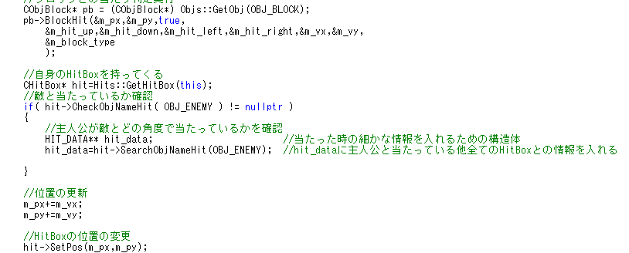
・当たり判定の細かい情報を取るための方法
ObjHero.cpp
変更：下にあったCHitBox* hit=GetHitBox(this)；命令を持ってくる
追加：OBJ_ENEMYと当たってるかCheck
追加：OBJ_ENEMYと当たってる複数の情報を、hit_dataに渡す
正確には「複数の情報を持つ先頭address」
HIT_DATA** の**はpointerのpointerを意味しています。これはかなり後で説明します。
先に、HIT_DATA型の細かな説明しますが、HIT_DATAが当たり判定の細かな詳細の情報を入れるところになります。

Slide 4
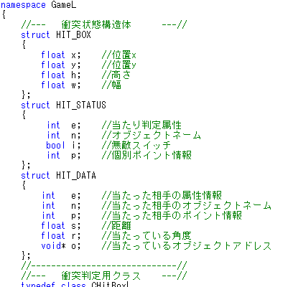

・HIT_DATA型を見る
HIT_DATA構造体はHitBoxManager.hに記載されています。
HitBoxManager.h
例
hit_data[0]=
Hit_data[1]=
ここに構造体が宣言されています。
Member変数のCommentの見ればわかると思いますがこのlibraryの当たり判定は、当たった相手との距離や角度と言った情報を自動的に取得してくれます。
n=OBJ_ENEMY,r=0,s=63
n=OBJ_ENEMY,r=270,s=63
このように情報を取ることができる

Slide 5
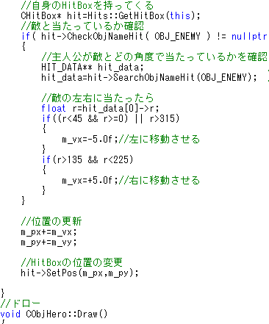
・敵の左右に当たると主人公は押される
追加：hitdata[0]->rに当たった相手との角度があるので、
その角度から左右を判定しています。
まだ、敵は1体しかいないので[0]のみしか調べていません。
壁と挟まると本来は強制的に下に落とせば良いので
今はブルブルになりますが、指南書終了後にブルブルしな
いように直してみてください。

Slide 6
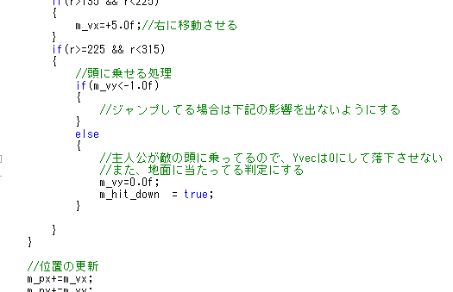
・敵の頭に乗る
ﾁｬﾚﾝｼﾞ
今度は敵の頭に乗るにchallengeしてみましょう。
主人公は敵の頭に乗ると、向きと関係なく敵と同じ方向に勝手に進む
・角度を見て、頭に乗っていることを確認
とりあえず乗せる事を考えましょう。
追加：jumpしてる（m_vyに－値がある）場合は、頭に乗る事は
無いので無視する
追加：敵に乗る部分ですが、基本的にはblockの時と変わりは
ありません。自由落下をしないようして、m_hit_downをtrueする
Jump可能にしてるだけです。
Point：jumpButtonを押してもすぐにjumpする事がなく、当たり判定
の処理が入ってから位置に加算なので注意！
その注意を生かすためにif文で回避している
↑ActionMethod二週目を意識しないとなかなかErrorが取れない

Slide 7
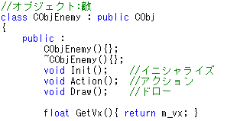
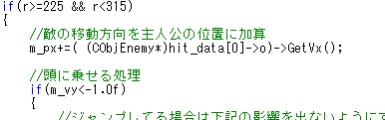
・敵の移動方向に影響を受ける主人公
主人公が敵の頭に乗っていると言うことは、主人公は敵の移動方向を影響を受ける事になります。それをprogramに書き込み
ましょう。
ObjEnemy.h
追加：敵の移動方向が欲しいので取れるようにする。
追加：主人公の位置Xであるm_pxに敵の移動方向を加算
しています。
hit_data[0]->oには、当たっている相手のaddressがあるの
でそこからGetVxで値を持ってきてる。
ｷｬｽﾄ
CObjEnemy*型にcastしないといけないよ。
ObjHero.cpp
これで、うまくいくと思います。通常は入力→制御→出力のSTSになるように意識していますが、時に、１つ処理の中に複数の処
理形態（入力・出力・制御等）をしないといけないような時が発生します。今回の場合は制御処理の中に出力が混じっています。
ﾄﾗﾝｻﾞｸｼｮﾝ
このように、依存する複数の処理をまとめをtransaction処理と言います。まあ、ActionMethodも各処理をMethod化してないので
transacttion処理と言えなくもない。

Slide 8
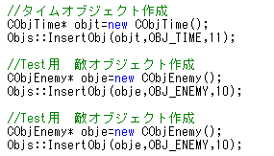

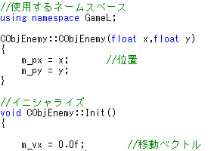
・敵を複数体出してみる
一体だけで成功とは言えませんので複数体出してcheckしてみましょう。
SceneMain.cpp
追加：敵objectをもう一つ出してみるようにしたが、このまま
だと場所に出ていますので、constructorで任意の位置から
出現できるよう引数を用意してあげましょう。shootingGame
でもこの処理はやりましたね。
変更：｛ ｝を削除してprototype宣言に変更。
引数に位置を設定できるようにした
ObjEnemy.h
ObjEnemy.cpp
追加：Constructorを用意し、m_px・m_pyを
InitializeMethodからConstructorに持ってき
ました。これでConstructorで位置を設定でき
ます。

Slide 9
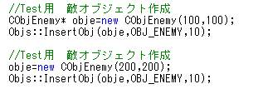
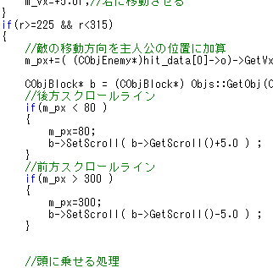

・敵の位置を変えて出してみる
SceneMain.cpp
変更：敵の出現位置を設定した
変更：敵の出現位置を設定した。かぶらない位置に設定
しています。
・Bugを見つける 敵の頭に乗って移動すると、scrollしていないことに気が付きました。
ObjHero.cpp
追加：敵の頭での移動は、位置を直接変更しているため、scroll値を計算がされて
いませんでした。なのでこちらにもscrolllineを持ってきてscroll値を変えるようにしま
した。原因は下記の通りです。
ObjBlock.cpp
原因：このscrollの値を変更させる時、主人公の移動vectorを利用していました。
しかし、敵の頭に乗っての移動は位置を直接さわるため、vectorは変化ません。
それがBugの原因でした。

Slide 10
・複数の敵とぶつかる場合
shootingGameでは敵と当たれば即死と言うruleだったので、複数と敵とぶつかる事に関してはあまり気にしなくても良かった
のですが、敵が当たっても継続的に存在する場合、複数と敵に当たった場合の処理はしっかりする必要が出てきます。
例
このように、主人公が複数の敵と当たり判定を取る時がある。しっかりと両方の情報を
元に主人公を制御しないといけない。
ただし、時には複数の中から任意の敵のみ情報を扱うと言う場合もある。

Slide 11
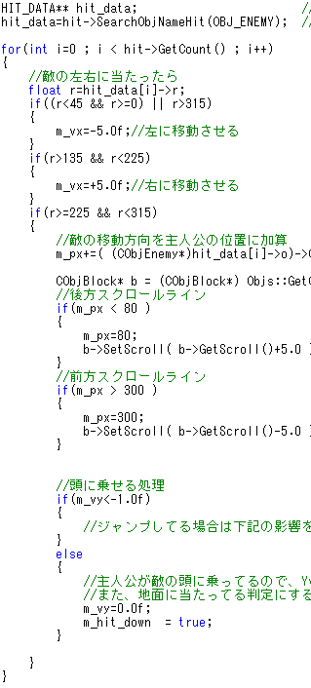
・複数の当たり判定
HIT_DATAが持つ複数の情報の順番は
当たり判定を行った際の距離が近い順です。
追加：for文で当たってる敵の数だけ回す。
hit->GetCount()で衝突しているHitBoxの
数がわかります。
変更：[0]を[i]にしてhit_dataの全要素の
情報を利用している
追加： ｝を追加

